Slide 1
الوحدة 7
أنماط الحياة الصحية والأطعمة
واختيارات القائمة
A103000359725

Slide 2
أنماط الحياة الصحية والأطعمة
وخيارات قائمة الطعام
في هذه الوحدة، ستستكشف معنى نمط الحياة الصحي وكيف يمكن لقطاع الضيافة أن تدعم نمط حياة صحي، وكيف يمكن للوعي بأنماط الحياة الصحية في الأعمال التجارية أن يحسن المنتجات التي تقدمها للعملاء.
سوف تقوم بالتعرف على نمط الحياة الصحي والخيارات الغذائية واستكشاف العوامل السلبية والإيجابية فيما يخص ذلك.
سوف تتعلم كيفية تحضير الوصفات بشكل معين لتوفير خيارات صحية للعملاء والتخطيط لوجبة مكونة من طبقين لمجموعة من العملاء.
A103000359725

Slide 3
أهداف التعلم
أ فهم التعريف والعوامل المؤثرة على نمط الحياة الصحي
ب التحقيق في المساهمة التي يقدمها قطاع الضيافة لأنماط الحياة الصحية
ج تخطيط وتصميم قوائم طعام صحية
A103000359725

Slide 4
هدف التعلم أ
فهم التعريف والعوامل المؤثرة
على نمط الحياة الصحي
تحديد نمط الحياة الصحي
أهمية نمط الحياة الصحي
العوامل المؤثرة على نمط الحياة الصحي
A103000359725

Slide 5
تعريف نمط الحياة الصحي (1)
هل يمكنك تحديد "ما هو نمط الحياة الصحي"؟
ضع المبادرات التالية في الاعتبار:
اتباع نظام غذائي صحي
ممارسة التمارين الرياضية بانتظام والحفاظ على اللياقة البدنية
الراحة والاسترخاء بشكل كافي.
A103000359725

Slide 6
تعريف نمط الحياة الصحي (2)
اتباع نظام غذائي صحي؟
تناول مجموعة متنوعة من الأطعمة
تناول الكمية المناسبة للحصول على وزن صحي
تناول وجبات منتظمة
تناول مجموعة متنوعة من الفواكه والخضروات
تناول كميات معتدلة من الأطعمة الدهنية
تناول كميات معتدلة من الأطعمة والمشروبات السكرية
سؤال: ما هي النقاط الأكثر أهمية مما سبق؟
A103000359725

Slide 7
تعريف نمط الحياة الصحي (3)
ممارسة التمارين الرياضة والحفاظ على اللياقة البدنية؟
النشاط البدني المنتظم، على سبيل المثال، المشي والسباحة
خيارات نمط الحياة الصحي:
عدم التدخين
الراحة والاسترخاء الكافي، مثل مواعيد النوم المنتظمة،
والحصول على ساعات نوم كافية
سؤال: كم من هذه المبادرات تتبعون؟
A103000359725

Slide 8
أهمية نمط الحياة الصحي (1)
لماذا من المهم اتباع نظام غذائي صحي وأسلوب حياة صحي؟
صحتك وسعادتك ورفاهيتك العاطفية
جودة حياتك
الحياة والمدة التي تعيشها دون مرض أو علة
السؤال: هل أي من هذه النقاط أهم من الأخرى؟ هل يمكنك التفكير
في أي أسباب أخرى؟
A103000359725

Slide 9
أهمية نمط الحياة الصحي (2)
ما هي المخاطر الصحية الناتجة عن عدم اتباع نظام غذائي صحي وأسلوب حياة صحي؟
زيادة الوزن | السمنة | مرض القلب التاجي | ارتفاع الكوليسترول
أمراض الامعاء | السرطان | ارتفاع ضغط الدم | السكري
الفشل الكلوي | الأمراض الناتجة عن سوء التغذية | الحساسية | عدم النشاط
سؤال: هل يمكنك التفكير في المزيد من الأمراض؟
A103000359725

Slide 10

العوامل المؤثرة على نمط الحياة الصحي (1)
ما هي العوامل التي تؤثر على نمط الحياة الصحي؟
العوامل الإيجابية:
قبول أنماط الحياة الصحية
توافر دروس اللياقة البدنية
نظام غذائي متوازن
شكل الجسم
المبادرات الحكومية
الإعلان الإعلامي
اللياقة العقلية والبدنية.
A103000359725

Slide 11
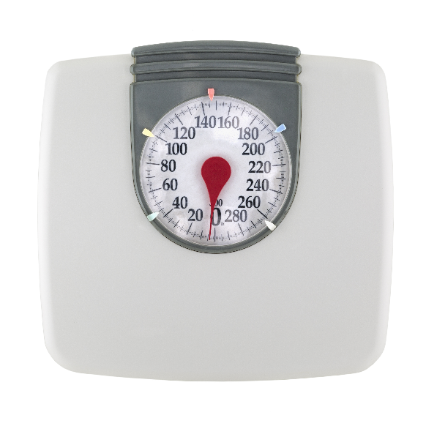
العوامل المؤثرة على نمط الحياة الصحي (2)
ما هي العوامل التي تؤثر على نمط الحياة الصحي؟
العوامل الإيجابية:
ضغوط الأقران
النظافة الشخصية
تقدير الذات
الوعي الاجتماعي
الاندماج الاجتماعي
ممارسة الرياضة
نوادي مراقبة الوزن.
سؤال: كم من هذه العوامل تؤثر على اختياراتك؟
A103000359725

Slide 12
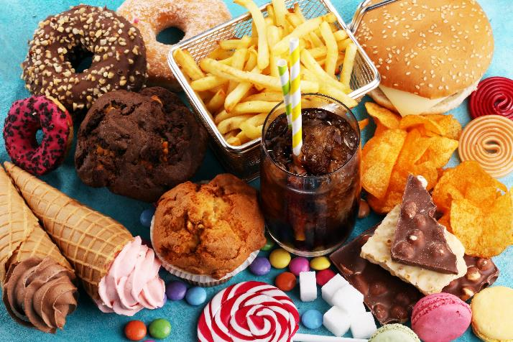
العوامل المؤثرة على نمط الحياة الصحي (3)
العوامل السلبية:
تناول الأطعمة الخاطئة
الأنظمة الغذائية الرائجة
تناول الأطعمة التي تحتوي
على نسبة عالية من الدهون
الدخل
العزل
تدني تقدير الذات
المشاكل الطبية
التأثير السلبي للإعلان الإعلامي.
سؤال: كم من هذه العوامل تؤثر على اختياراتك؟
A103000359725

Slide 13
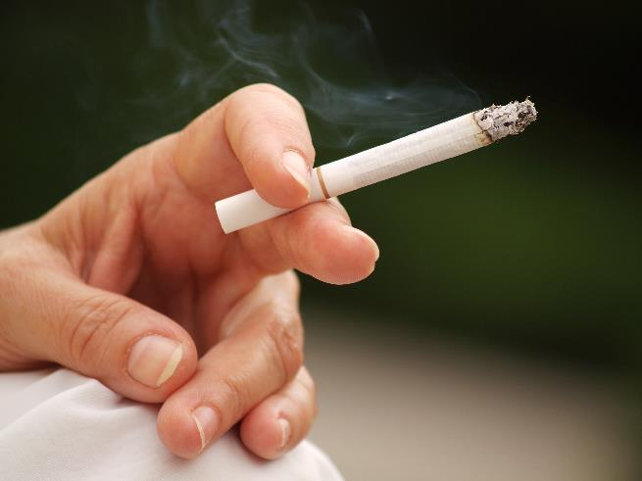
العوامل المؤثرة على نمط الحياة الصحي (4)
عدم الحصول على قسط جيد من الراحة والاسترخاء
الاعتماد على أطعمة معينة ملائمة
لكن غير صحية والأطعمة المُصنعة
ضغط الأقران
نمط حياة غير نشط
أقراص التخسيس
التدخين
وسائل التواصل الاجتماعي
ضغوط الوقت
العوامل السلبية:
سؤال: كم من هذه العوامل تؤثر على اختياراتك؟
A103000359725

Slide 14
هدف التعلم ب
التحقيق في المساهمة التي يقدمها
قطاع الضيافة إلى أنماط الحياة الصحية
تأثير قطاع الضيافة على أنماط الحياة الصحية
تأثير تعزيز أنماط الحياة الصحية
A103000359725

Slide 15
تأثير قطاع الضيافة على أنماط الحياة الصحية (1)
يمكن أن يكون لقطاع الضيافة تأثير على قدرة الأفراد على اتباع نمط حياة صحي.
حتى لو كنت تأكل فقط في المطاعم أو تقيم في الفنادق من حين لآخر، فإن الضيافة
قد يكون له تأثيرات إيجابية وسلبية على نمط حياتك.
دعونا نتحقق من هذه الآثار.
A103000359725

Slide 16
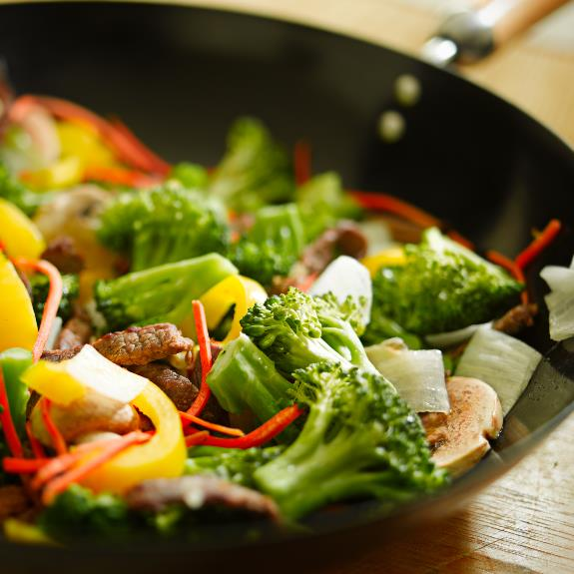
تأثير قطاع الضيافة على أنماط الحياة الصحية (2)
المساهمات الإيجابية: تصميم قائمة الطعام
ثمة مجموعة من الطرق التي يمكن من خلالها تصميم قائمة الطعام لدعم نمط حياة صحي، مع مراعاة ومناقشة ما يلي:
تكييف الوصفات وتقديم بدائل صحية
طرق الطهي
الامتثال لإرشادات الأكل الصحي
توفير الأنظمة الغذائية الصحية تحت
إشراف متخصصين
المسؤولية عن التسعير والعروض الترويجية.
A103000359725

Slide 17

تأثير قطاع الضيافة على الصحة
أنماط الحياة (3)
المساهمات الإيجابية: تصميم قائمة الطعام
تقييد استخدام المواد المضافة
عرض القيم الغذائية ووضع الملصقات وتوضيح مصطلحات قائمة الطعام
وتدريب الموظفين
كميات أصغر من الطعام
استخدام الأغذية العضوية والمنتجة محليًا
سؤال: هل يمكنك التفكير في أي طرق أخرى يمكن من خلالها تصميم قوائم الطعام لتعزيز أنماط الحياة الصحية؟
A103000359725

Slide 18
تأثير قطاع الضيافة على الصحة
أنماط الحياة (4)
المساهمات الإيجابية: إيجاد مقدمي خدمات جدد
مطاعم نباتية
مطاعم نباتية بحتة
مطاعم تقدم المأكولات الصحية
سؤال: هل يمكنك التفكير في أي أنواع أخرى من المطاعم تعتبر صحية؟
A103000359725

Slide 19
تأثير قطاع الضيافة على الصحة
أنماط الحياة (5)
المساهمات السلبية:
للعملاء
عروض كل ما يمكنك تناوله
عروض الوجبات
للموظفين
ظروف العمل السيئة
غياب التدريب
نقص عدد الموظفين
مناوبات عمل غير عادلة
فترات راحة غير كافية بين مناوبات العمل
طعام غير صحي للموظفين
سؤال: هل يمكنك التفكير في المزيد من المساهمات السلبية للعملاء؟
A103000359725

Slide 20
تأثير الترويج لأنماط الحياة الصحية (1)
تستفيد شركات الضيافة من الترويج لأنماط الحياة الصحية.
الفوائد
زيادة قاعدة العملاء: قد تكتسب أعمال الضيافة عملاء جدد وقد توسع قاعدة
عملائها الحاليين مما يؤدي إلى زيادة المبيعات.
التقدير مثل منح الجوائز: توجد عدد من برامج التقدير والجوائز التي يمكن
لشركات الضيافة التسجيل بها أو المشاركة فيها أو الترشيح لها. بعض هذه
البرامج تديرها السلطات المحلية في البلدان والمدن التي تقع بها شركة الضيافة،
والبعض الآخر على المستوى العالمي.
A103000359725

Slide 21
تأثير تعزيز أنماط الحياة الصحية (2)
الفوائد
مهارات جديدة وتحفيز الموظفين: قد يعني استخدام منتجات وأساليب إعداد
وطهي مختلفة أن الموظفين بحاجة إلى التدريب على طرق جديدة لإنجاز العمل.
وهذا يمكن أن يكون عاملًا محفزًا للموظفين.
كفاءة الموظفين وفعاليتهم: يميل الموظفون المتحمسون إلى أن يكونوا أكثر
كفاءة وفعالية؛ وهذا يمكن أن يؤدي إلى انخفاض معدل دوران الموظفين.
تقليل حدوث المرض: يريد الموظفون المتحمسون أن يكونوا في العمل،
لذلك يمكن أن يؤدي ذلك إلى تقليل إصابتهم بالمرض.
خفض التكلفة: كل ما سبق يمكن أن يؤدي إلى خفض التكاليف، مما يمكن
أن يساعد في موازنة أي تكاليف إضافية.
A103000359725

Slide 22
تأثير تعزيز أنماط الحياة الصحية (3)
القيود
التكاليف المالية وتأثير الميزانية: يجب مراعاة التكلفة الإضافية للمكونات وتدريب الموظفين وتطوير قائمة الطعام.
اتجاهات العملاء الرائجة: تتغير هذه الاتجاهات بشكل متكرر، فما هو رائج اليوم
قد لا يكون كذلك غدًا.
نمط حياة العملاء: عرضة للتغيير المتكرر.
قيود التوظيف: قد لا يتمتع الموظفون بالمهارات اللازمة للاستجابة للتغييرات
في قوائم الطعام وطرق إعداد الطعام وطهيه.
سؤال: مع الموازنة بين الفوائد والقيود، هل تنصح شركات الضيافة بتعزيز أنماط
الحياة الصحية؟
A103000359725

Slide 23
هدف التعلم ج
تخطيط وتصميم قوائم طعام صحية
العناصر الغذائية ومصادرها
توصيات لتناول طعام الصحي
التخطيط لقائمة طعام صحية
A103000359725

Slide 24
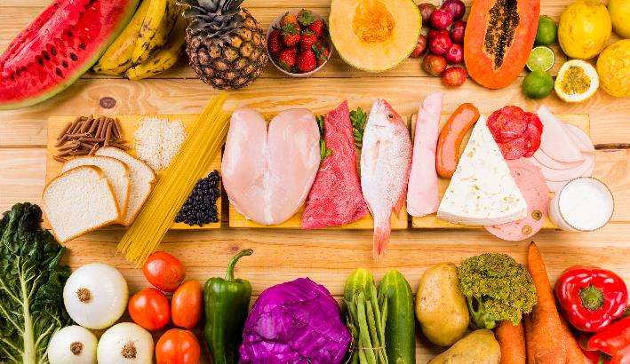
العناصر الغذائية ومصادرها (1)
العناصر الغذائية الكبرى
هذه هي العناصر الغذائية التي يحتاجها الجسم بكميات كبيرة. توجد ثلاث عناصر
غذائية كبرى:
البروتين
الدهون
الكربوهيدرات.
ملاحظة حول الماء: يعد الماء أيضًا من المغذيات الكبيرة، بمعنى أن الجسم يحتاج إليه بكميات كبيرة، ولكن على عكس المغذيات الكبيرة الأخرى، فهو لا يوفر الطاقة.
A103000359725

Slide 25
العناصر الغذائية ومصادرها (2)
العناصر الغذائية |  | المصدر
البروتين |  | الحيوانات: منتجات الألبان والبيض والأسماك والحليب والدواجن النباتات: الحبوب والعدس والمكسرات والبقول (مثل الفاصوليا والبازلاء)
الكربوهيدرات |  | الخبز والحبوب والمعكرونة والبطاطس والأرز
الدهون |  | المشبعة: منتجات الألبان واللحوم الحمراء
 |  | غير المشبعة: السمن والأسماك الزيتية والزيوت النباتية
 |  | الأحادية غير المشبعة: الأفوكادو والمكسرات وزيت الجوز والزيتون وزيت الزيتون
A103000359725

Slide 26
العناصر الغذائية ومصادرها (3)
العناصر الغذائية الدقيقة
وهي الفيتامينات والمعادن التي يحتاجها الجسم بكميات صغيرة.
تشمل المغذيات الدقيقة ما يلي:
المعادن
الفيتامينات القابلة للذوبان في الدهون | أ، د، ه، وك
الفيتامينات القابلة للذوبان في الماء | ب وج
الألياف
A103000359725

Slide 27
العناصر الغذائية ومصادرها (4)
المعادن | الخبز والحبوب ومنتجات الألبان والأسماك والفواكه واللحوم والحليب والمكسرات والخضروات
الفيتامينات القابلة للذوبان في الدهون أ د ه ك | منتجات الألبان والبيض والأسماك والكبد الحليب المعزز ومنتجات الألبان الأخرى الحبوب المعززة والخضروات الورقية الخضراء والمكسرات والبذور الخضروات الورقية ذات اللون الأخضر الداكن
الفيتامينات القابلة للذوبان في الماء ب ج | منتجات الألبان والبيض والأطعمة المعززة، مثل حبوب الإفطار والخميرة الغذائية والخضروات الورقية والبقوليات واللحوم والدواجن والبذور الحمضيات والبطاطس والطماطم
الألياف | الفول والمكسرات والخضروات ونخالة القمح ودقيق القمح الكامل
A103000359725

Slide 28
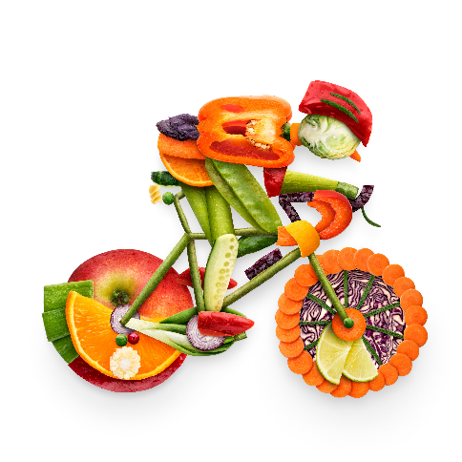
توصيات لتناول أكل الصحي (1)
إرشادات للأكل الصحي
خمسة في اليوم: خمس حصص
من الفاكهة والخضروات يوميًا
ما هي الخمسة مكونات؟
1 تفاحة | 2 برتقال ساتسوما | 3 المشمش | 7 الفراولة | 12 العنب
1 ملعقة طعام زبيب | حفنتين (2) التوت | نصفين (2) من الخوخ المعلب | 3 ملاعق كبيرة من الحمص | 3 ملاعق كبيرة من البازلاء المجمدة
A103000359725

Slide 29
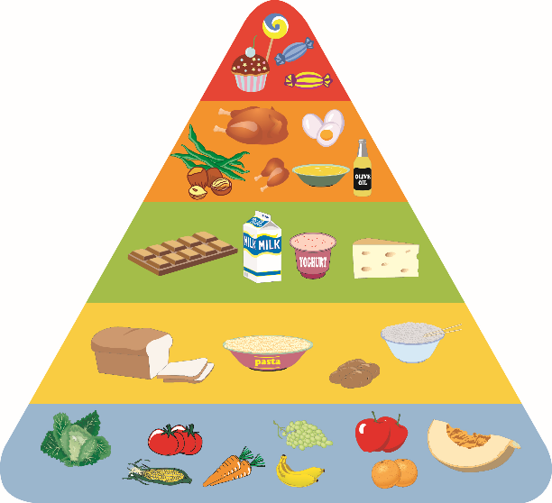
توصيات لتناول أكل الصحي (2)
اجمع بين الأطعمة من مجموعات غذائية مختلفة للحصول على العناصر الغذائية التي تحتاجها
لنظام غذائي صحي.
الهرم الغذائي هو تمثيل مرئي لكيفية مساهمة الأطعمة والمشروبات المختلفة في اتباع نظام غذائي
صحي ومتوازن.
تشكل الفواكه والخضروات قاعدة الهرم الغذائي
كمصدر رئيسي للفيتامينات والمعادن.
بعد ذلك، الكربوهيدرات ثم البروتين،
ثم منتجات الألبان، وتقع الدهون في قمة الهرم،
حيث تمثل أصغر جزء من نظامنا الغذائي.
A103000359725

Slide 30
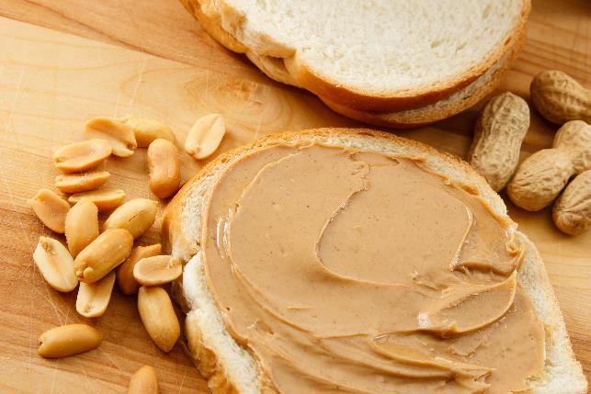
توصيات لتناول طعام الصحي (3)
الملصق التوضيحي
يسمح للعملاء باتخاذ خيارات
مستنيرة ويتضمن:
المكونات
قيمة السعرات الحرارية
مسببات الحساسية.
الكمية الغذائية المرجعية
يُستخدم لتخطيط وتقييم استهلاك الأشخاص الأصحاء للعناصر الغذائية، ويتضمن السعرات الحرارية الموصى بها.
A103000359725

Slide 31
التخطيط لقائمة طعام صحية (1)
في تقييمك النهائي لهذه الوحدة، يتعين عليك التخطيط لقائمة طعام صحية لمجموعة محددة
من العملاء. ما الذي يجب مراعاته عند التخطيط لقائمة طعام صحية؟
مميزات قوائم الطعام الصحية
استهلاك الدهون: الكمية الغذائية اليومية الموصى بها من الدهون للرجال أقل من
30 جرامًا من الدهون المشبعة يوميًا، وللنساء أقل من 20 جرامًا من الدهون المشبعة يوميًا.
الأطعمة الطازجة: تناول الأطعمة الطازجة بدلاً من الأطعمة المصنعة التي تحتوي
على مستويات عالية من الملح والسكر والدهون غير الصحية.
المبادئ التوجيهية الحكومية: تقدم العديد من الحكومات توصيات فيما يتعلق بتناول السعرات الحرارية والدهون والملح، تحقق من التوصيات الخاصة ببلدك.
A103000359725

Slide 32
التخطيط لقائمة طعام صحية (2)
مميزات قوائم الطعام الصحية:
طرق الطهي الصحية: بعض طرق الطهي تكون صحية أكثر من غيرها.
ويرجع ذلك عادةً إلى عدم استخدام أي دهون إضافية أو القليل منها في الطهي
الحفاظ على القيمة الغذائية: يعتبر السلق من طرق الطبخ الصحية، إلا أن السلق يقلل من محتوى الفيتامينات في الخضار
تناول الملح: تحتوي معظم الأطعمة على الملح، والأطعمة المجهزة مسبقًا والجاهزة تحتوي على مستويات أعلى من الملح
شُرب الماء: يُنصح البالغون بشُرب 6 – 8 أكواب من الماء يوميًا
المأكولات الطبيعية: هي الأطعمة التي لم تتم معالجتها، وننصح بتناول أكبر
عدد ممكن منها.
A103000359725

Slide 33
التخطيط لقائمة طعام صحية (3)
عوامل يجب مراعاتها: الفئات العمرية للعملاء
تختلف احتياجات الأفراد الغذائية حسب مراحلهم العمرية المختلفة.
الأطفال: يحتاج الأطفال إلى أطعمة من جميع المجموعات الغذائية التي تحتوي على نسبة عالية من الكالسيوم وفيتامين د، ويحتاجون إلى ما بين 1200– 1800 سعرة حرارية في اليوم.
المراهقون: يحتاج المراهقون إلى الكثير من الطاقة وما يصل إلى 3000 سعر حراري يوميًا من الكربوهيدرات والفواكه والخضروات والبروتين.
البالغون: يحتاج البالغون إلى مجموعة متنوعة من الأطعمة لنظام غذائي متوازن
وما يصل إلى 3000 سعر حراري في اليوم.
كبار السن: يحتاج كبار السن إلى سعرات حرارية أقل وحصص أصغر من الطعام.
A103000359725

Slide 34
التخطيط لقائمة طعام صحية (4)
عوامل يجب مراعاتها
الاحتياجات الغذائية الخاصة والأنظمة الغذائية الخاصة: الأنظمة الغذائية القائمة
على الثقافة، الخالية من الألبان، الأنظمة المناسبة لمرضى السكري، الأنظمة منخفضة الكربوهيدرات، والأنظمة قليلة الدهون، قليلة الملح، الأنظمة الغذائية النباتية،
والنباتية بحتة.
الحساسية الغذائية: البيض، السمك، الغلوتين، الحليب
طرق الطهي المستخدمة: الخبز، السلق، القلي، الشوي، السلق الساخن، التبخير،
القلي السريع.
توافر المكونات: الأطعمة الموسمية، وخاصة إذا كنت تستخدم المكونات الطازجة.
A103000359725

Slide 35
التخطيط لقائمة طعام صحية (5)
عوامل يجب مراعاتها
الاختيار والتنوع: الأطعمة من جميع المجموعات الغذائية، والأطباق الصحية
وغير الصحية.
المهارات المتاحة: مهارات فريق المطبخ لإعداد وطهي الأصناف على قائمة الطعام.
الوقت المتاح: الوقت المتاح لإعداد وطهي المكونات، وقت الوجبة، على سبيل المثال الإفطار والغداء والعشاء
التكاليف: الميزانية المتاحة، نوع العمل، على سبيل المثال، تجاري أو اجتماعي،
نوع العميل.
A103000359725

